Slide 1
拿来主义
鲁迅

Slide 2
“拿来主义”的故事
著名作家冯骥才出访法国的一次宴会上，一个西方记者问：“尊敬的冯先生，贵国改革开放，学习西方资本主义国家的东西，你们不担心变成资本主义吗？”
冯骥才说：“不，人吃了猪肉不会变成猪，吃了牛肉不会变成牛。？”

Slide 3
教学目标
1.学习本文运用比喻论证把抽象深奥的道理讲得深入浅出的方法，学习先破后立的论证方法。
2.了解杂文的特点，体会鲁迅杂文犀利、辛辣、幽默的语言特点。
3.学习本文，认清对待外来文化的正确态度——批判地吸收，并能运用正确的观点解释一些实际问题。

Slide 4

写作背景
本文写于1934年。“九·一八”事变之后，蒋介石反动集团越来越依附英美帝国主义，从政治、经济、文化艺术方面奉行卖国投降路线，主张“全盘西化”，中国面临着“殖民地化”的严重危机。
当时上海《文学》月刊正在讨论如何对待中外“文化遗产”问题，在讨论中存在着“全盘肯定”和“全盘否定”两种错误倾向。为了澄清认识，鲁迅先生写下了这篇杂文，批驳错误思潮，提倡“拿来主义”。

Slide 5

整体感知 ：
为什么
（为什么要拿来）
是什么
（拿来主义是什么）
怎么样
（怎么拿来）

Slide 6

为什么要拿来
思考：
本文重点是论证“拿来主义”，但在前半部分却多论述其它主义，有哪些主义，作者为什么这样写？（作用)
？

Slide 7
讨论:作者是怎样批判“闭关主义”“送去主义”的?
作者先指出了“闭关主义”产生的实质是__________，结果自然落后挨打的.然后列举了“送去主义”的表现有______________和_______________，以及_________。接着,作者一针见血地指出了“送去主义”的实质是_____________,最后又形象的揭示了“送去主义”的危害:___________，
盲目排外
送古董
送古画新画
送梅兰芳
崇洋媚外
祸延子孙

Slide 8
【闭关主义】
盲目排外
落后挨打
【送去主义】
一味媚外
祸延子孙
送来 “抛来”、“抛给”
“抛来”和“抛给”有何区别？
明确：抛来指把无用的东西抛弃掉，或者无代价地送人或施舍，一般不怀有什么不良的动机或目的。抛给指有目的的、带恶意的。
发扬国光：三十年代蒋介石提倡以“四维”（礼、义、廉、耻）和“八德”（忠、孝、仁、爱、信、义、和、平）为内容的所谓“新生活运动”。文化界的反动文人随之叫嚷“发扬国光”，掀起一股复古主义的逆流，以此来对抗新文化的传播和发展。

Slide 9
“送来”的实质是“抛给” ，是经济、文化的侵略；是血与火的奴役、蹂躏和践踏，是要使中国永远陷于殖民地半殖民地的深渊。
“送来”了什么？
英国的鸦片
德国的废枪炮
法国的香粉
美国的电影
日本的各种小东西

Slide 10

【拿来主义】
我们要
运用脑髓，
放出眼光，
自己来拿！

Slide 11

第一部分：为什么要拿来
小结：论证思路
因果论证
闭关主义
排外
误国
因为
送去主义
媚外
卖国
因为闭关主义、送去主义都不好，所以只能拿来主义
拿来主义
所以

Slide 12
小结
先破后立作用： 一，把“闭关主义”
和“送去主义”作为拿来主义的铺垫。
二，形成鲜明对比，把“拿来主义”
衬托得更加突出。
先破错误的观点,再提出相对的正确的观点,先破后立。
闭关主义
破
送去主义
对
立
立
拿来主义

Slide 13
拿来主义的含义是什么？

Slide 14
运用脑髓，
放出眼光，
自己来拿！

Slide 15
当时主流社会的文人中，对待外来文化却有三种类型的人，哪位同学来概括一下，哪三种人，他们的思想分别是什么？
孱头 | 拒绝接受
昏蛋 | 全盘否定
废物 | 全盘接受

Slide 16
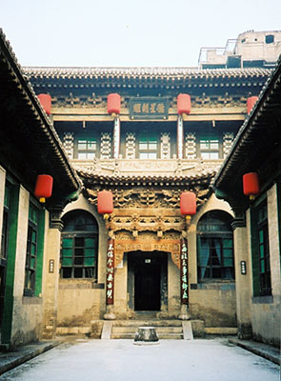
（怎么拿来）请同学们大声朗读第8自然段，思考：
“大宅子”比喻什么?对待文化遗产,文章一共列举了几种态度?用了什么论证方法?
大 宅 子
文 化 遗 产
比喻论证,继承“大宅子”即继承“文化遗产”。

Slide 17
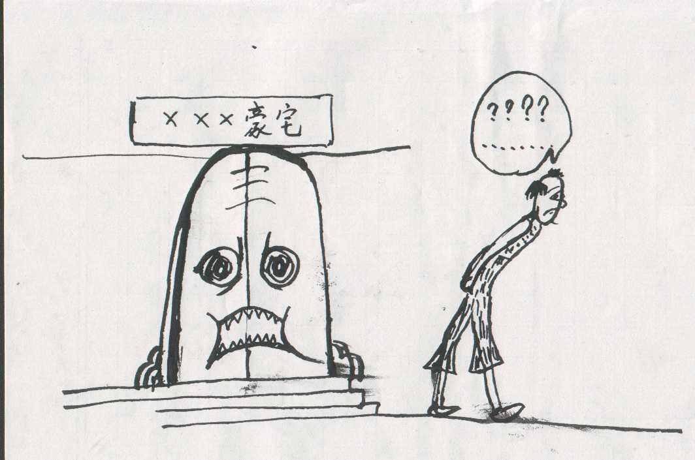
对待文化遗产的三种错误态度
第一种错误态度
孱头
“怕被染污徘徊不敢走进门”
懦弱无能，不敢面对
指哪类人？
害怕继承拒绝借鉴的逃避主义者

Slide 18
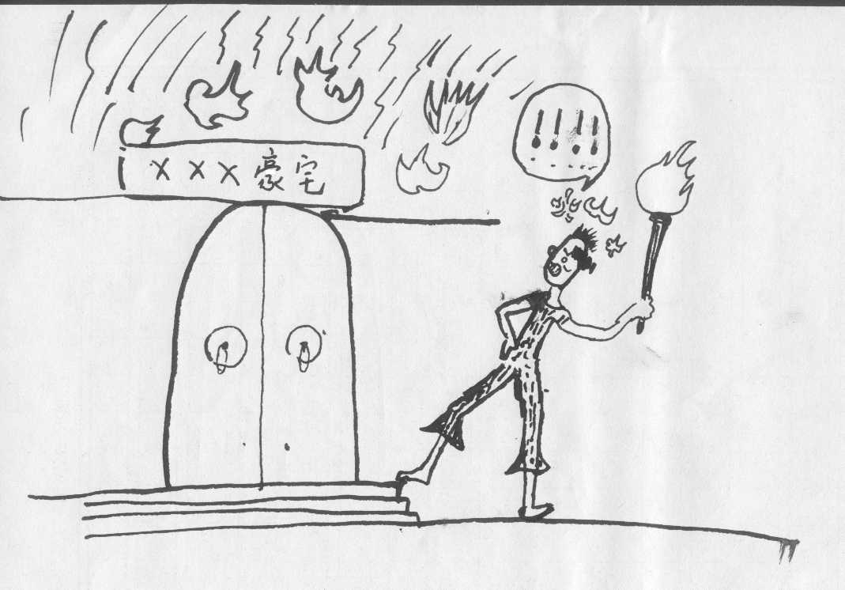
对待文化遗产的三种错误态度
第二种错误态度
“勃然大怒放一把火烧光”
不分好坏，全盘否定
指哪类人？
昏蛋
盲目排斥的虚无主义者

Slide 19
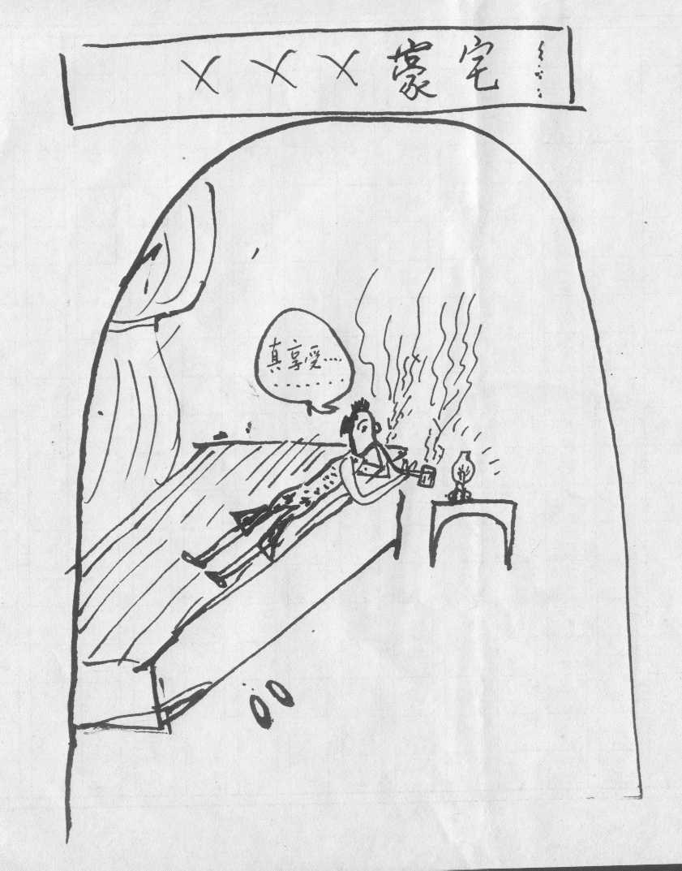
对待文化遗产的三种错误态度
第三种错误态度
“欣欣然蹩进卧室大吸鸦片”
不分好坏，全盘接受
指哪类人？
废物
崇洋媚外全盘西化的投降主义者

Slide 20
思考？
“拿来主义”者是怎样“挑选”文化遗产的?文中是怎样说理的?（第9段）
比喻论证:
形象具体、浅显生动。
喻文化精华
鱼翅
吃 掉
鸦片
送药房
喻精华糟粕
并存的文化
送,毁掉
喻文化旧形式
烟枪烟灯
喻文化糟粕
姨 太 太
走 散
大宅子里的遗产
“拿来主义”者对待文化遗产是:
吸取精华,
剔除糟粕!

Slide 21
比喻论证
喻 体 | 本 体 | 应采取的态度
鱼翅
文化遗产中的精华部分
完全接受
文化遗产中精华和
糟粕共存的部分
鸦片
批判地接受
烟灯和
烟枪
批判的接受
文化遗产中的旧形式
姨太太
文化遗产中纯粹的糟粕
坚决抛弃

Slide 22
拿来主义：
1．“占有”，即“不管三七二十一，‘拿来！’”作者批判了那种在旧的遗产面前吓破了胆、无所措手足的“孱头”，也批判了那种为表示自己的“左”而故意毁坏遗产的“昏蛋”，为正确地批判继承文化遗产扫除障碍。
2．“挑选”，即“运用脑髓，放出眼光，自己来拿！”作者认为，文化遗产可以分为三种：有益无害的（即“鱼翅”），要“拿来”，而且“使用”；既有毒素又有用处的（即“鸦片”），要吸取、使用它有用处的方面，清除它有害的方面；人民根本不需要的（即“烟枪”“烟灯”和“姨太太”），原则上加以“毁灭”（只留少许送博物馆）。总之，根据人民的利益，“或使用，或存放，或毁灭”。即那种“全盘继承”论者，作者投以蔑视和厌恶。
3．创新，即“主人是新主人，宅子也就会成为新宅子”。“占有”、“挑选”，是为了推陈出新，创造新文艺。要推陈出新，就必须勇于批判继承。

Slide 23
闭关主义(惧外)
破
送去主义(媚外)
拿来主义
孱头 消极逃避
昏蛋 完全否定
破
废物 全盘接受
立
拿来主义
占有
立
鱼翅 使用
拿来
挑选
鸦片 存放
姨太太 毁灭
创新

Slide 24
想想议议
今天是一个高度开放的时代，全球一体化、信息社会化，我们越来越感觉到，世界是如此广阔，中国正走向世界，世界也在瞩目中国。那么，作为一个年青人，在民族复兴的今天，我们该如何取舍？请大家联系现实谈谈今天我们是否需要拿来主义？

Slide 25


Slide 26



Slide 27
韩 流
指韩国音乐、电视剧大举登陆中国后人们的一种形象说法，它谐音于“寒流”，暗指我国的音乐和电视剧处于被动地位。最近一段时间以来，“韩流”这两个汉字频频出现在韩国的媒体上。一些报刊甚至刊登连载文章，介绍“韩流”在中国及其他亚洲地区的流行情况，并且认为“韩国经济的出路就在韩流之中”。“韩流”现象已经引起韩国政府的高度重视。韩国政府最近表示，要借“韩流”现象更多更广泛地进军中国文化商品市场，使“韩流”成为促进出口的桥梁。

Slide 28
抵 制 日 货
1、郑州抵制日货行动升级,药店餐馆等积极参与 。
2、沈阳一家连锁超市近30家店更是将所有日货下架，中日合资产品亦一件不留，深圳一家酒吧亦摆出写有“不销售朝日啤酒”字样的灯箱。

Slide 29
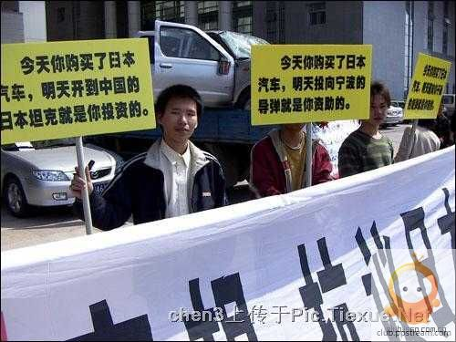
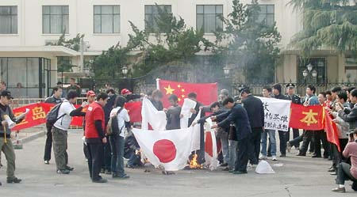

Slide 30
2012年的钓鱼岛事件的不断升级，国内抵制日货的呼声也越来越高。日本在华汽车销售可能迎来比去年日本海啸更大的冲击。全国乘用车联席会预计，日本汽车品牌将失去其在中国领先于德国品牌的地位，这是自2005年来的第一次。

Slide 31

挂着中国名字的外国品牌：
中华牙膏 双汇
金龙鱼 白加黑感冒药
娃哈哈

Slide 32
拿来主义有什么现实意义

Slide 33
我们生活的这个社会可谓丰富多彩，思想导向也是五花八门，面对外界的诱惑，我们该如何选择呢？拿来主义是否已给了我们一些启发。
拿来主义的现实意义
在交朋友的过程中，对于朋友提出的建议我们是否也应该实行拿来主义，择其善者而从之，其不善者而改之。
还有对网络、小说、游戏等等，也都可以实行拿来主义，批判地吸收。

Slide 34


迪斯尼动画《花木兰》

Slide 35
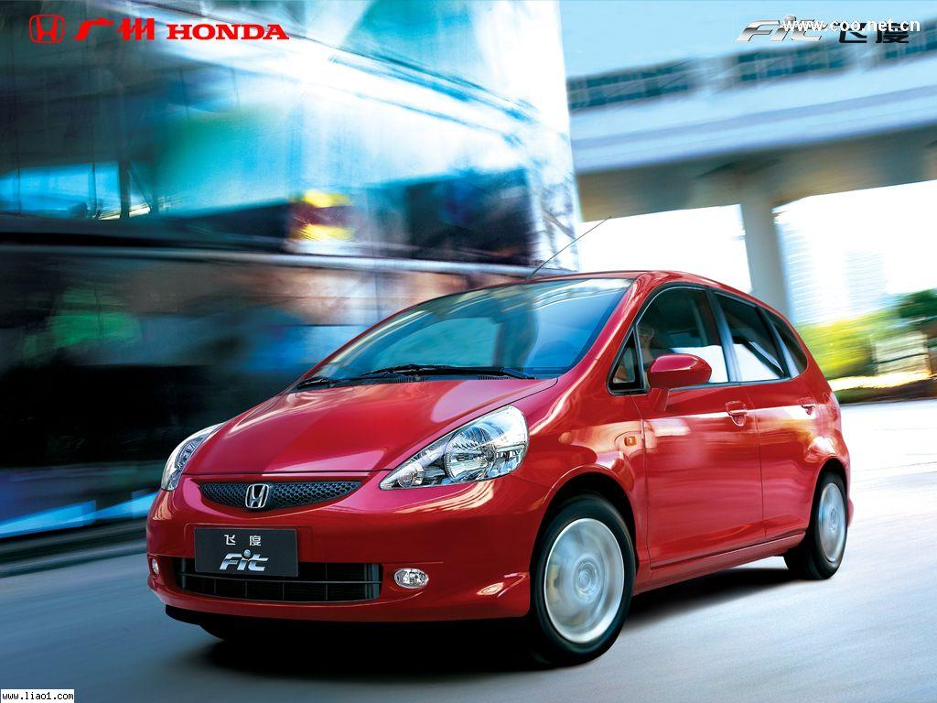
日本的汽车制造业有一个不成文的规矩：一流产品出口欧美，二流产品国内用，三流产品送中国。

Slide 36
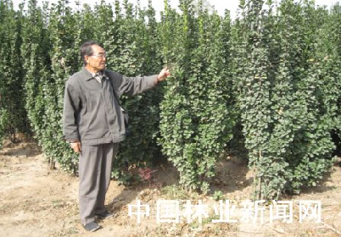
目前，不少园林工程项目为了尽快达到景观效果，移栽大苗甚至大树，而结果却不尽如人意。对此，中国林科院林业研究室主任王木林呼吁“切忌盲目拿来主义"。他说，那种不考虑两地间温度、湿度、光照条件、土壤质地等环境差异而直接引种大苗的行为是欲速不达，是浪费钱财，是不负责任。
橘生淮南则为橘，
橘生淮北则为枳。

Slide 37
1、 东芝笔记本电脑存在严重的安全漏洞，在美国及西欧，该产品被招回，而在中国，仅提供了一两个补丁软件。
2、 法国的电影人抵制美国大片进口。
3、 中法合资的广州雷诺公司，因生产的标致汽车国产化率太低，最终不欢而散。
4、 摩托罗拉在中国设厂，但几年下来，中国所掌握的仅是该公司硬件生产技术，核心技术却得不到。
5、 招商引资，污染企业纷纷到乡镇设厂……

Slide 38
思考写作
运用“拿来主义”的精神，任选一种现象进行点评。
  引进的日本动漫并非都是精品。
  不少外国品牌选用中国名字，而中国制造却偏偏喜好挂上洋名。
  例如：挂着中国名字的外国品牌
  中华牙膏 双汇
金龙鱼 白加黑感冒药 娃哈哈

Slide 39

作业:请你就以下论题中，任选一个，寻找有关资料，选择一个角度，写一篇500字左右的文章。
1、今天我们“怎么拿”？
2、今天我们要不要“送去”？

